Slide 1

解决方案类-市场通

Slide 2
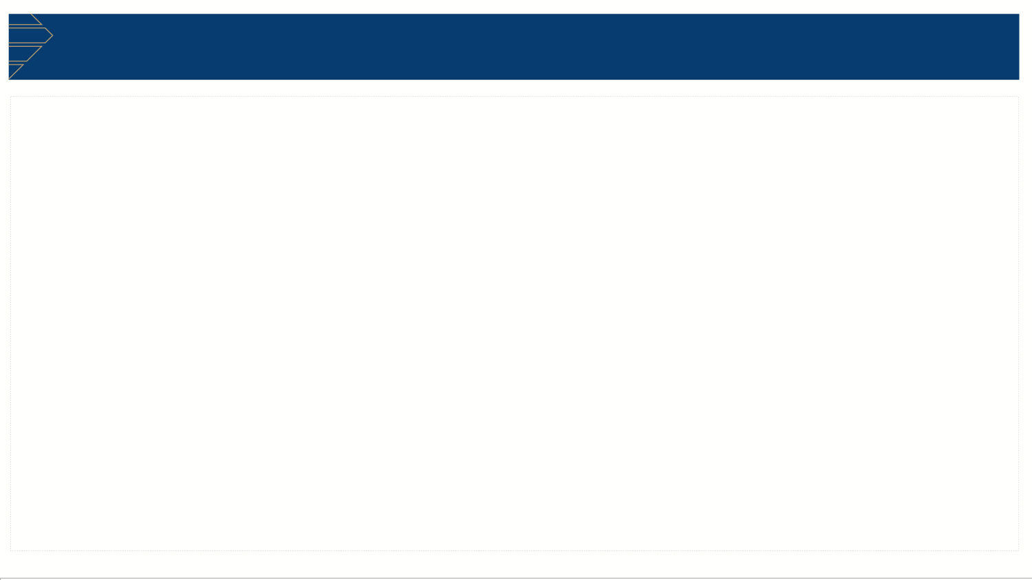


“市场通”产品概述
市场通是我行面向交易所、电子商务平台提供的新型账户体系与交易结算解决方案。平台只需对接我行市场通，便可轻松实现平台会员在不新开卡的前提下，在线开立虚拟子账户、会员子账户实时跨行出入金、交易资金清算、会员子账户计结息、查询和对账等功能。

⧫
充值：会员实体账户向虚拟子账户入金
平台在恒丰银行开立实体账户
满足资金清结算需求的账 户 体 系
满足跨行出入金需求的
支 付 通 道
平台实体账户下挂虚拟子账户，对应到会员
会员间交易：虚拟子账户之间的账务清算

⧫
会员将自己任意银行的实体账户与虚拟子账户绑定
⬅

提现：虚拟子账户向会员实体账户出金

Slide 3
“市场通”账户结构
全面匹配
市场方交易资金专户
（我行）
市场方自有资金结算户
（我行）
实时清算
会员A
虚拟子账户
虚拟子账户间资金划转
会员B
虚拟子账户
利息、手续费、积分等虚拟子账户
入金
出金
自动清分
会员A结算账户
（他行）
会员B结算账户
（他行）

Slide 4
“市场通”vs 银商通解决方案
市场通
银商通
可受理全部银行的跨行资金，对会员开户无限制
只可受理签约银行的资金，无法跨行交易，会员必须在签约银行开户
全部入金渠道支持T+0资金可用
资金在T+1日交割
会员只需在线注册，可绑定各行银行卡使用账户
会员必须至当地签约银行柜台办理开户
会员需签约三方存管，类似于证券投资，不易掌握

Slide 5
“市场通”vs 三方支付
市场通
三方支付
更看重客户存款规模及资产业务合作，价格有竞争力
更看重结算手续费收入
整合各三方支付公司渠道，间接连通更多银行
只能连接与本公司合作的银行
平台存放我行资金可匹配增值产品，提升平台资金收益
三方支付公司一般不提供资金增值

Slide 6





“市场通”产品优势
数据支持，线上融资
金融安全、交易见证.
批量获客、大量存款和中收.
自动清算、资金明晰
拓展性强，
配套理财.
建立完整的账户体系
解决其跨行出、入金需求

Slide 7










“市场通”目标客群
客户从哪来？
一、电商平台：包括但不限于大宗商品交易市场、生产生活资料网上批发市场、各垂直行业电子商贸平台等。
二、交易所：包括但不限于产权交易所、林权交易所、邮币交易所等。
客户准入：
主要有三条原则：
1、不涉及“监管” 2、不涉及“理财” 3、交易所须政府批文
电商平台
交易所

Slide 8
“市场通”案例
**邮票交易所：利用市场通引入低成本结算存款，日均沉淀5亿
企业需求
解决方案
● 为交易会员提供账户体系；
● 为交易会员提供出入金通道；
● 为交易会员进行实名认证；
● 支持关联大部分主流银行账户。
● 提供实体账户+虚拟账户的账户体系；
● 提供跨行出入金通道；
● 通过银联三方机构进行实名认证。
即市场通服务方案

